Slide 1
GRASP
Шаблоны для распределения обязанностей
General Responsibility Assignment Software Patterns (Общие шаблоны распределения обязанностей в программных системах)
Notes:
Литература
Ларман Крэг. Применение UML 2.0 и шаблонов проектирования.3-е издание.: Пер. с англ. — М. : Вильямс, 2013. – 736 с.
Глава 17, стр. 299

Slide 2
Что было сделано?
Разработана модель предметной области – определены основные сущности в терминах предметной области
Модель предметной области отображает основные классы понятий (концептуальные классы) предметной области
Разработана концептуальная модель
(модель предметной области)

Slide 3
Что дальше?
Требуется добавить методы программных классов, описывающие передачу сообщений между объектами для удовлетворения требованиям
Вопрос определения способов взаимодействия объектов и принадлежности методов важен и не тривиален
Разработать диаграммы взаимодействий
Применить принципы и шаблоны объектного проектирования для создания проектных моделей взаимодействия объектов
шаблоны проектирования GRASP – шаблоны распределения обязанностей

Slide 4
Основа процесса объектно-ориентированного проектирования
Модель проектирования
Модель предметной области
Модель прецедентов
Системная диаграмма последовательностей
Проводится на основе распределения обязанностей между взаимодействующими объектами
Диаграмма взаимодействия
Диаграмма классов

Slide 5
Проектирование на основе обязанности
Программные объекты имеют обязанности
В UML обязанность (responsibility) определяется как
“контракт или обязательство”
Под обязанностью в контексте GRASP понимается некое действие (функция) объекта
Обязанности описывают поведение объекта.
В общем случае два типа обязанностей:
Знание (knowing)
Действие (doing)
Проектирование на основе обязанностей (responsibility-driven design — RDD)

Slide 6
Обязанности, относящиеся к действиям объекта
Выполнение некоторых действий самим объектом
Пример. Создание экземпляра или выполнение вычислений.
Инициирование действий других объектов.
Управление действиями других объектов и их координирование
Пример.
Объект Sale отвечает за создание экземпляра SalesLineItems (действие)

Slide 7
Обязанности, относящиеся к знаниям объекта
Наличие информации о закрытых инкапсулированных данных.
Наличие информации о связанных объектах.
Наличие информации о следствиях или вычисляемых величинах.
Пример.
Объект Sale отвечает за наличие информации о стоимости покупки (знание)

Slide 8
Реализация обязанностей
Обязанности реализуются посредством методов, действующих либо отдельно, либо во взаимодействии с другими методами и объектами.
Пример.
Для класса Sale можно определить один или несколько методов вычисления стоимости (метод getTotal).
Для выполнения этой обязанности объект Sale должен взаимодействовать с другими объектами, в том числе передавать сообщения getSubtotal каждому объекту SalesLineltem о необходимости предоставления соответствующей информации этими объектами

Slide 9
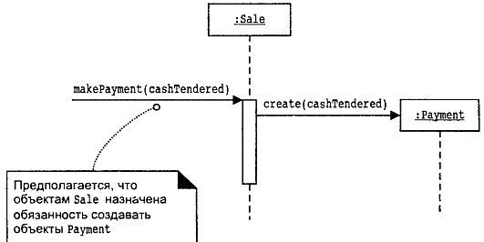
Реализация обязанностей. Пример
Диаграммы взаимодействий отражают распределение обязанностей между объектами.
Распределенные обязанности отображаются в виде сообщений, отправляемых различным классам объектов
Обязанностью объектов Sale является создание экземпляров Payment.
Для выполнения этой обязанности передается сообщение, реализуемое посредством метода makePayment.

Slide 10
Что такое шаблон?
Шаблон — это именованная пара “проблема/решение”, содержащая рекомендации для применения в различных конкретных ситуациях, которую можно использовать в различных контекстах
Шаблоны являются основным механизмом для накопления и повторного использования полезных принципов разработки программного обеспечения
Шаблоны не предназначены для изучения и выражения новых принципов разработки программного обеспечения.
Шаблоны призваны систематизировать существующие знания и принципы
Шаблон имеет имя и его легко обсуждать с другими разработчиками

Slide 11
Основные шаблоны GRASP
Шаблон решает проблему распределения обязанностей между объектами в объектно-ориентированной системе.
Information Expert (Информационный эксперт)
Creator (Создатель)
High Cohesion (Высокое зацепление)
Low Coupling (Низкая связанность)
Controller (Контроллер)
GRAPS паттерны не имеют:
выраженной структуры,
четкой области применения и конкретной решаемой проблемы,
GRAPS паттерны предоставляют обобщенные подходы/рекомендации/принципы, используемые при проектировании дизайна системы

Slide 12
Information Expert (Информационный эксперт)
Information Expert дает рекомендации какие функции должен выполнять тот или иной объект.
Решение: назначать обязанность следует информационному эксперту - классу, у которого имеется информация, требуемая для выполнения обязанности.
Пример. Система продаж. Класс Sale (продажа). Необходимо посчитать общую сумму продаж.
Кто будет считать общую сумму по продажам?
Класс Sale , потому что именно он обладает всей информацией необходимой для этого
Это классу следует присвоить обязанность вычисления общей стоимости, реализуемую с помощью вызова соответствующего метода
Notes:
1. Какая информация требуется для вычисления общей суммы?
Необходимо узнать стоимость всех проданных товаров SalesLineltem и просуммировать эти промежуточные суммы.
Такой информацией обладает лишь экземпляр объекта Sale.
Следовательно, с точки зрения шаблона Information Expert объект Sale подходит для выполнения этой обязанности, т.е. является информационным экспертом (information expert).
2. Какая информация требуется для вычисления промежуточной суммы элементов продажи?
Необходимы значения атрибутов SalesLineltem.quantity и SalesLineltem.price.
Объекту SalesLineltem известно количество товара и известен связанный с ним объект ProductDescription.
Следовательно, в соответствии с шаблоном Expert, промежуточную сумму должен вычислять объект SalesLineltem.
Таким образом, объект SalesLineltem является информационным экспертом.
3. А как узнать стоимость товара?
Для выполнения обязанности, связанной со знанием и предоставлением промежуточной суммы, объекту SalesLineltem должна быть известна стоимость товара.
В данном случае в качестве информационного эксперта будет выступать объект ProductDescription.

Slide 13
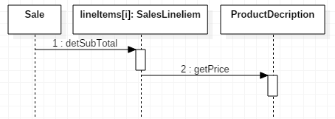
Information Expert (Информационный эксперт)
Пример. Система продаж. Класс Sale (продажа). Необходимо посчитать общую сумму продаж.
Кто будет считать общую сумму по продажам? - Класс Sale
Это классу следует присвоить обязанность вычисления общей стоимости, реализуемую с помощью вызова соответствующего метода - getTotal
getTotal
Класс Обязанность
Sale Знание общей суммы продажи
SalesLineltem Знание промежуточной суммы для данного товара
ProductSpecification Знание цены товара
Notes:
1. Какая информация требуется для вычисления общей суммы?
Необходимо узнать стоимость всех проданных товаров SalesLineltem и просуммировать эти промежуточные суммы.
Такой информацией обладает лишь экземпляр объекта Sale.
Следовательно, с точки зрения шаблона Information Expert объект Sale подходит для выполнения этой обязанности, т.е. является информационным экспертом (information expert).
2. Какая информация требуется для вычисления промежуточной суммы элементов продажи?
Необходимы значения атрибутов SalesLineltem.quantity и SalesLineltem.price.
Объекту SalesLineltem известно количество товара и известен связанный с ним объект ProductDescription.
Следовательно, в соответствии с шаблоном Expert, промежуточную сумму должен вычислять объект SalesLineltem.
Таким образом, объект SalesLineltem является информационным экспертом.
3. А как узнать стоимость товара?
Для выполнения обязанности, связанной со знанием и предоставлением промежуточной суммы, объекту SalesLineltem должна быть известна стоимость товара.
В данном случае в качестве информационного эксперта будет выступать объект ProductDescription.

Slide 14
Information Expert (Информационный эксперт)
Пример. Игра в кости.
Классы: Игрок, ИгральныеКости
Какому классу назначить обязанность считать сумму очков?
Согласно шаблону Information Expert, нужно определить, объекты каких классов содержат информацию, необходимую для вычисления суммы.
Варианты решения:
Добавить новый класс СистемаПодсчетаОчков и назначить ему обязанность подсчета суммы очков
Или назначить эту обязанность классу Игрок

Slide 15
Creator
Creator (Создатель) — ответственность такого объекта в том, что он создает другие объекты
Шаблон Creator решает проблему о том, кто должен создавать экземпляры новых классов
Решение. Назначить классу В обязанность создавать экземпляры класса А, если выполняется одно из следующих условий.
Класс В агрегирует или содержит объекты А.
Класс В использует объекты А.
Класс В обладает данными инициализации, которые будут передаваться объектам А при их создании (т.е. при создании объектов А класс В является экспертом)

Slide 16
Creator
Пример. Система продаж
Кто в должен отвечать за создание нового экземпляра объекта SalesLineItem?
Решение.
В соответствии с шаблоном Creator, необходимо найти класс, агрегирующий, содержащий и т.д. экземпляры объектов SalesLineItem.
Поскольку объект Sale содержит (фактически — агрегирует) несколько объектов SalesLineltem, он является хорошим кандидатом для выполнения обязанности, связанной с созданием экземпляров объектов SalesLineltem

Slide 17
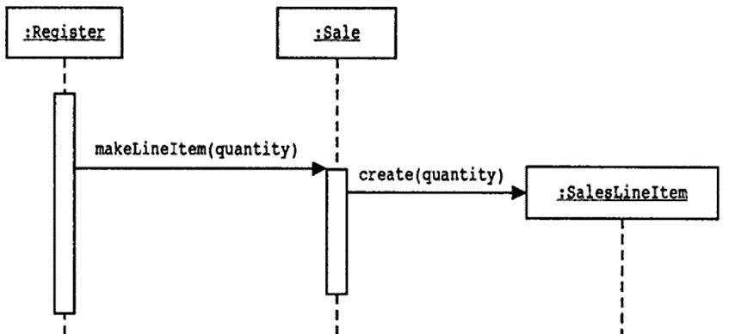
Creator
Пример. Система продаж
Диаграмма взаимодействия объектов
При таком распределении обязанностей требуется, чтобы в объекте Sale был определен метод makeLineltem
Notes:
При таком распределении обязанностей требуется, чтобы в объекте Sale был определен метод makeLineltem.
Рассмотрение и распределение обязанностей выполнялись в процессе создания диаграммы взаимодействий.
Затем полученные результаты могут быть реализованы в конкретных методах, помещенных в разделе методов диаграммы классов.

Slide 18
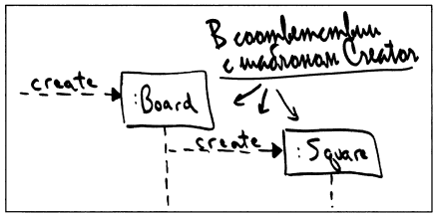
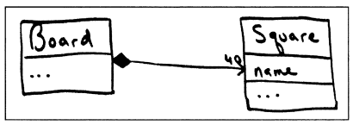
Creator
Пример. Игра «Монополия»
Диаграмма взаимодействия объектов
Как это будет на диаграмме классов

Slide 19
Creator
Пример. Игра в кости.
Классы: Игрок, ИгральныеКости, СистемаПодсчетаОчков
Какому классу назначить обязанность создавать объект класса ИгральныеКости?
Варианты решения:
Добавить новый класс СеансИгры и назначить ему обязанность подсчета суммы очков
Или назначить эту обязанность классу Игрок

Slide 20
Связанность (coupling) и связность (cohesion)
Связность, зацепление (cohesion) — это мера связи обязанностей класса.
Считается, что элемент обладает высокой степенью зацепления, если его обязанности тесно связаны между собой и он не выполняет непомерных объемов работы
Класс с низкой степенью зацепления выполняет много разнородных функций или несвязанных между собой обязанностей.
Степень связанности (coupling) — это мера, определяющая насколько один объект связан с объектами других классов, либо каким количеством данных о других сущностях он обладает.
Элемент с низкой степенью связанности (или слабым связыванием) зависит от не очень большого числа других элементов
Класс с высокой степенью связанности (или жестко связанный) зависит от множества других классов.

Slide 21
Виды связей – Функциональная
При функциональной связи все объекты модуля предназначены для выполнения одной функции (задачи)
Модуль, элементы которого связаны функционально, имеет четко определенную цель – при его вызове выполняется одна задача.
Такой модуль имеет максимальную связность, следствием которой являются его хорошие технологические качества: простота тестирования, модификации и сопровождения.
Требование декомпозиции «один модуль – один класс»

Slide 22
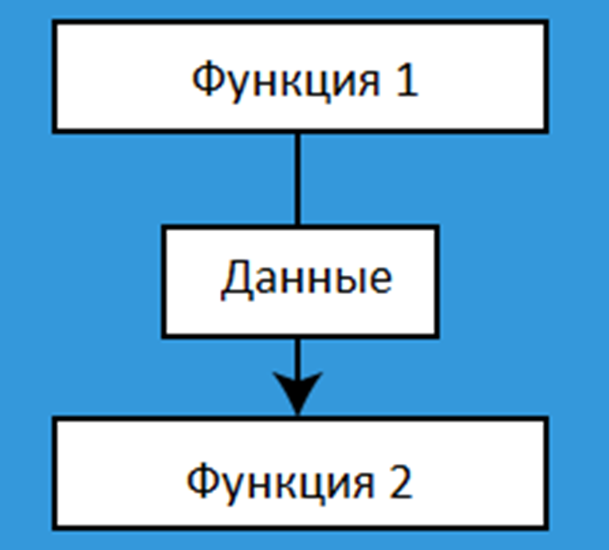
Виды связей – Последовательная (передача данных)
Связь по данным возникает когда модули делятся общими данными через передачу параметров

Slide 23
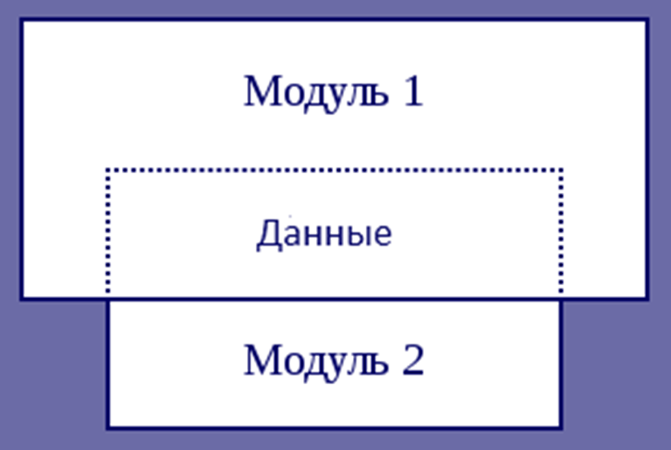
Виды связей – по содержанию (информационная)
Появляется, когда один модуль модифицирует или зависит от внутреннего содержания другого модуля (например, использует его переменные)
Поэтому изменение способа, которым второй модуль обрабатывает данные, потребует изменения зависимого модуля

Slide 24
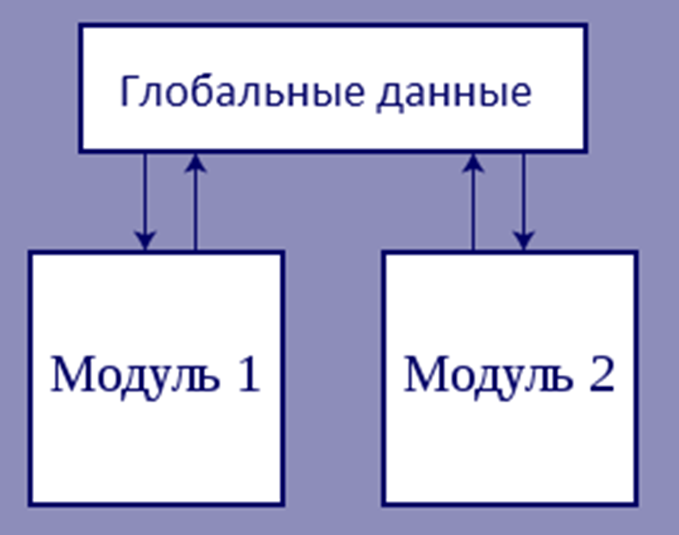
Виды связей – по общим данным
Два модуля имеют общие глобальные данные
Изменение общего ресурса предполагает изменение всех модулей что его используют

Slide 25
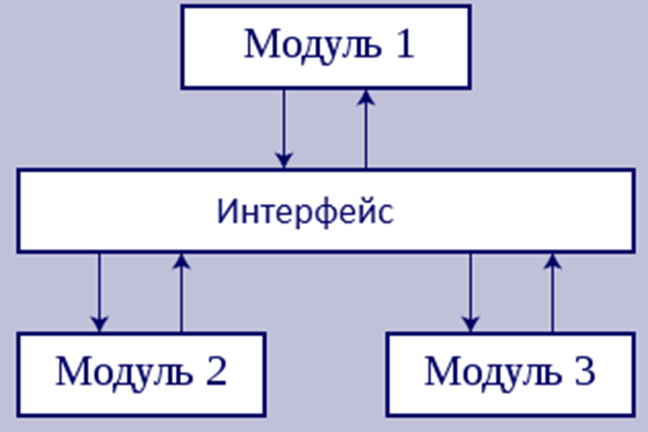
Виды связей – по интерфейсу (внешняя связь)
Появляется когда два модуля разделяют навязанный извне формат данных, протокол коммуникации или интерфейс устройства
Обычно это связано с взаимодействием с внешними инструментами или программами

Slide 26
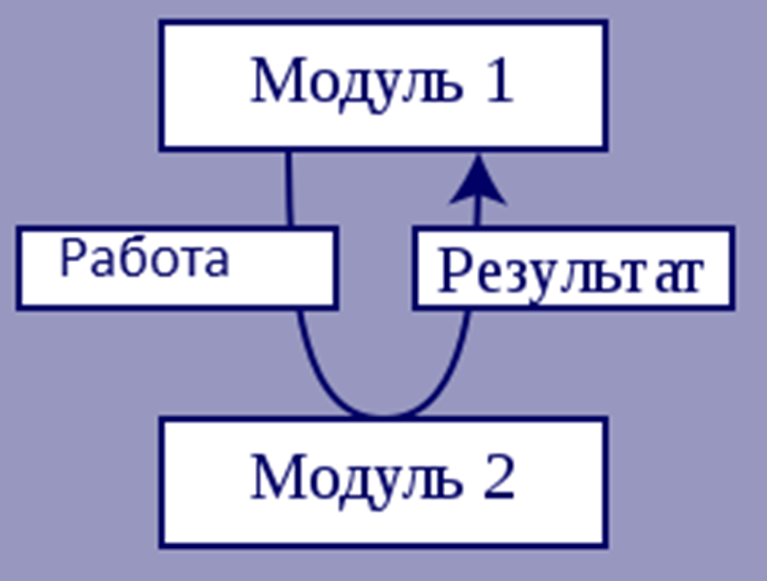
Виды связей – по контроля данных
Появляется когда один модуль контролирует ход работы другого, передавая ему информацию о том, что делать

Slide 27
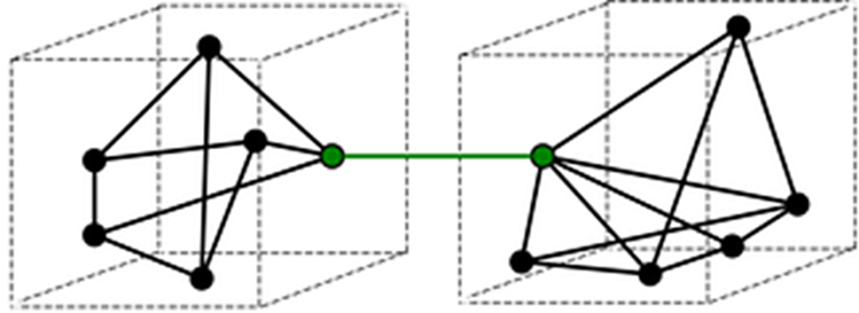
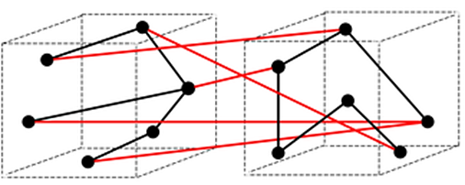
Слабая связанность (low coupling) и сильная связность (high cohesion)
Хорошо
Плохо

Slide 28
Low Coupling
Проблема: как обеспечить незначительное влияние изменений и повысить возможность повторного использования?
Если объекты в приложении сильно связанны, то любые их изменения приводят к изменениям во всех связанных объектах
Решение. Распределить обязанности таким образом, чтобы степень связанности оставалась низкой
На практике уровень связывания не рассматривается отдельно от других принципов, сформулированных в шаблонах Expert и High Cohesion
Low Coupling поддерживает независимость классов

Slide 29
Low Coupling
Способы связывания объектов ТуреХ и TypeY:
Объект ТуреХ содержит атрибут (переменную-член), который ссылается на экземпляр объекта TypeY или сам объект TypeY.
Объект ТуреХ вызывает службы объекта TypeY.
Объект ТуреХ содержит метод, который каким-либо образом ссылается на экземпляр объекта TypeY или сам объект ТуреХ
обычно это подразумевает использование TypeY в качестве типа параметра, локальной переменной или возвращаемого значения
Объект ТуреХ является прямым или непрямым подклассом объекта TypeY.
Объект TypeY является интерфейсом, а ТуреХ реализует этот интерфейс
Notes:
Наследование. Подкласс жестко связан со своим суперклассом. Поэтому, принимая решение о наследовании свойств объектов, следует учитывать, что отношение наследования повышает степень связанности классов
Не существует абсолютной меры для определения слишком высокой степени связывания. Важно лишь понимать степень связанности объектов на текущий момент и не упустить тот момент, когда дальнейшее повышение степени связанности может привести к возникновению проблем.
В целом, следует руководствоваться таким принципом: классы, которые являются достаточно общими по своей природе и с высокой вероятностью будут повторно использоваться в дальнейшем, должны иметь минимальную степень связанности с другими классами.

Slide 30
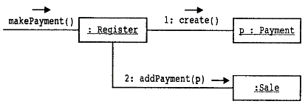
Low Coupling
Пример. Система продаж. Необходимо создать экземпляр класса Payment и связать его с объектом Sale.
Какой класс должен отвечать за выполнение этой операции?
Решение. Вариант 1.
Такое распределение обязанностей предполагает, что класс Register обладает знаниями о данных класса Payment (т.е. связывается с ним)
Notes:
Поскольку в реальной предметной области регистрация объекта Payment выполняется объектом Register, в соответствии с шаблоном Creator, объект Register является хорошим кандидатом для создания объекта Payment.
Затем экземпляр объекта Register должен передать сообщение addPayment объекту Sale, указав в качестве параметра новый объект Payment.

Slide 31
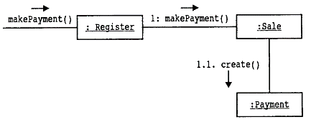
Low Coupling
Пример. Система продаж. Необходимо создать экземпляр класса Payment и связать его с объектом Sale.
Какой класс должен отвечать за выполнение этой операции?
Решение. Вариант 2.
Notes:
Какой из методов проектирования, основанный на распределении обязанностей, обеспечивает более низкую степень связывания?
В обоих случаях предполагается, что в конечном итоге объекту Sale должно быть известно о существовании объекта Payment.
При использовании первого способа, когда объект Payment создается с помощью объекта Register, между этими двумя объектами добавляется новая связь, тогда как второй способ степень связывания объектов не усиливает.
С точки зрения числа связей между объектами, более предпочтительным является второй способ, поскольку в этом случае обеспечивается низкая степень связывания.

Slide 32
High Cohesion
Проблема. Класс выполняет много разнородных функций или несвязанных между собой обязанностей. Как обеспечить возможность управления сложностью?
Решение. Распределение обязанностей, поддерживающее высокую степень зацепления
Cohesion в контексте проектирования ПО представляет меру связи операций одного программного элемента и выполняемый им объем работы
Cohesion – мера связанности и сфокусированности обязанностей класса – его обязанности должны быть тесно связаны между собой

Slide 33
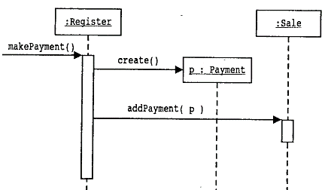
High Cohesion
Пример. Система продаж. Необходимо создать экземпляр объекта Payment и связать его с текущей продажей.
Какой класс должен выполнять эту обязанность?
Решение. Вариант 1.
При таком распределении обязанностей платежи выполняет объект Register, т.е. объект Register частично несет ответственность за выполнение системной операции makePayment
Notes:
Поскольку в реальной предметной области сведения о платежах записываются в реестре, согласно шаблону Creator, для создания экземпляра объекта Payment можно использовать объект Register.
Тогда экземпляр объекта Register сможет отправить сообщение addPayment объекту Sale, передавая в качестве параметра новый экземпляр объекта Payment

Slide 34
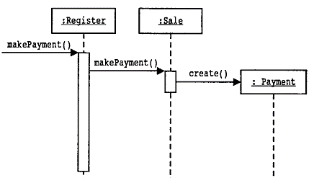
High Cohesion
Пример. Система продаж. Необходимо создать экземпляр объекта Payment и связать его с текущей продажей.
Какой класс должен выполнять эту обязанность?
Решение. Вариант 2.
При таком распределении функция создания экземпляра платежа делегирована объекту Sale. Благодаря этому поддерживается более высокая степень зацепления объекта Register
Notes:
Поскольку такой вариант распределения обязанностей обеспечивает низкий уровень связывания и более высокую степень зацепления, он является более предпочтительным.
На практике уровень зацепления не рассматривают изолированно от других обязанностей и принципов, обеспечиваемых шаблонами Expert и Low Coupling

Slide 35
Controller
Контроллер (controller) — это объект, не относящийся к интерфейсу пользователя и отвечающий за обработку системных событий. Контроллер определяет методы для выполнения системных операций
Проблема. Как взаимодействовать с системой? Кто должен отвечать за обработку входных системных событий?
Решение. Делегирование обязанностей по обработке системных сообщений классу, удовлетворяющему одному из следующих условий
Класс представляет всю систему в целом, устройство или подсистему (внешний контроллер)
Класс представляет сценарий некоторого прецедента, в рамках которого выполняется обработка всех системных событий
Notes:
Ларман, Крэг. Применение UML 2.0 и шаблонов проектирования
С. 334. Применение шаблона для реализации Web-интерфейса и серверной части приложения

Slide 36
Задание. Реализация диаграммы последовательностей
Разработать диаграмму последовательностей (sequence diagram) на основе модели прецедентов (согласно индивидуального задания) (см. главу 15 стр. 251 [1]).
Применить шаблоны GRASP для распределения обязанностей между классами (см. главу 17 стр. 299 [1]).
В отчете указать применение этих шаблонов.
Литература
1. Ларман, Крэг. Применение UML 2.0 и шаблонов проектирования.3-е издание.: Пер. с англ. — М. : Вильямс, 2013. – 736 с.

